Slide 1
Combining minutiae descriptors for fingerprint matching
Nome: Rafael Baeta
Vitor Mangaravite

Slide 2
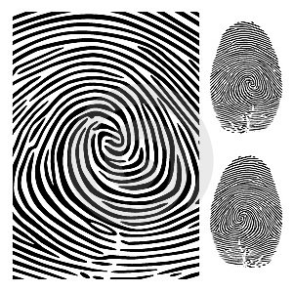
Introdução
Uma impressão digital consiste de padrões formados pela elevação da pele na superfície da ponta dos dedos.

Slide 3
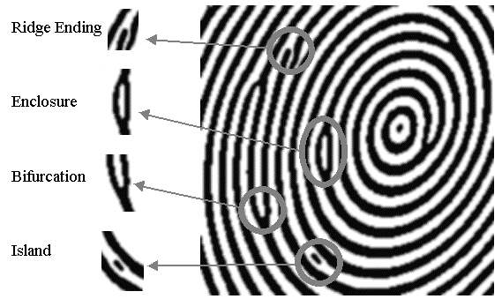
Introdução
Esses padrões geram diferentes tipos de características.

Slide 4
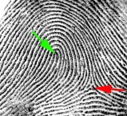
Introdução
Esses padrões geram diferentes tipos de características.

Slide 5
Introdução
Etapas do processo de reconhecimento de impressões digitais:

Slide 6
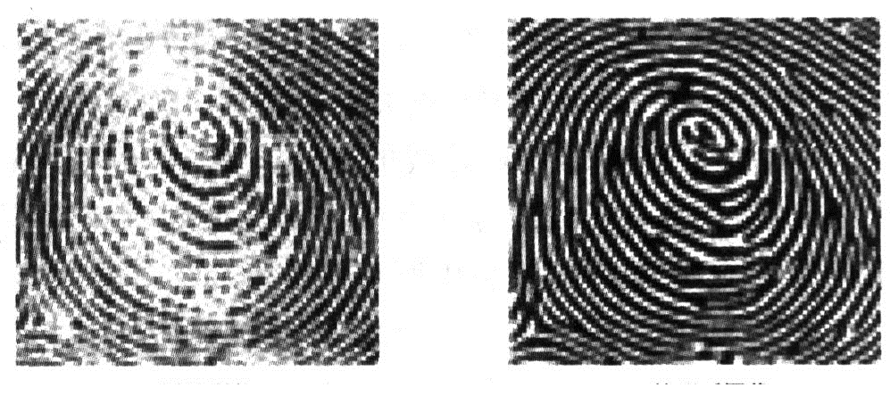
Pré-Processamento
É a etapa que visa melhorar a qualidade da imagem.

Slide 7
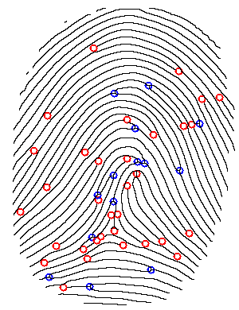
Extração de Características
Etapa em que são extraídas as características de interesse, sua eficácia está fortemente relacionada a qualidade da imagem fornecida pela etapa pré-processamento.

Slide 8
Extração de Características
Descritores
- Texture-Based-Descriptor
- Ridge-Orientation
- Frequency
- Minutia-Based-Descriptor

Slide 9
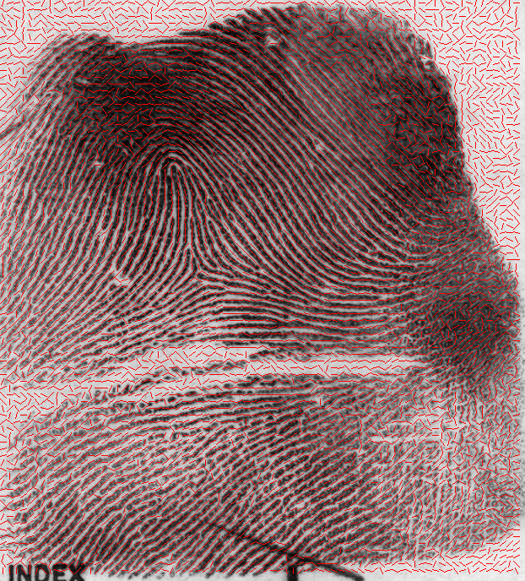
Extração de Características
Descritores
- Ridge-Orientation e Frenquency

Slide 10
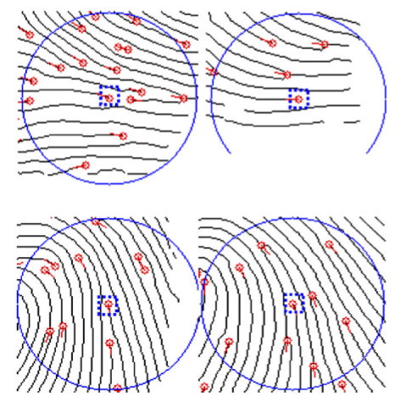
Extração de Características
Combinação dos descritores
- Sc = st . Sm
- Por que combinar?

Slide 11
Matching
Processo no qual uma impressão digital é comparada com várias outras a fim de encontrar aquela que gera o melhor casamento.
Minutiae Matching
Similarity score
- Vetor de características
Treinamento
SVC

